Slide 1
Государственное бюджетное образовательное учреждение Гимназия №587 Фрунзенского района
Презентацию выполнила библиотекарь Сенина О. К.
Санкт –Петербург 2012

Slide 2
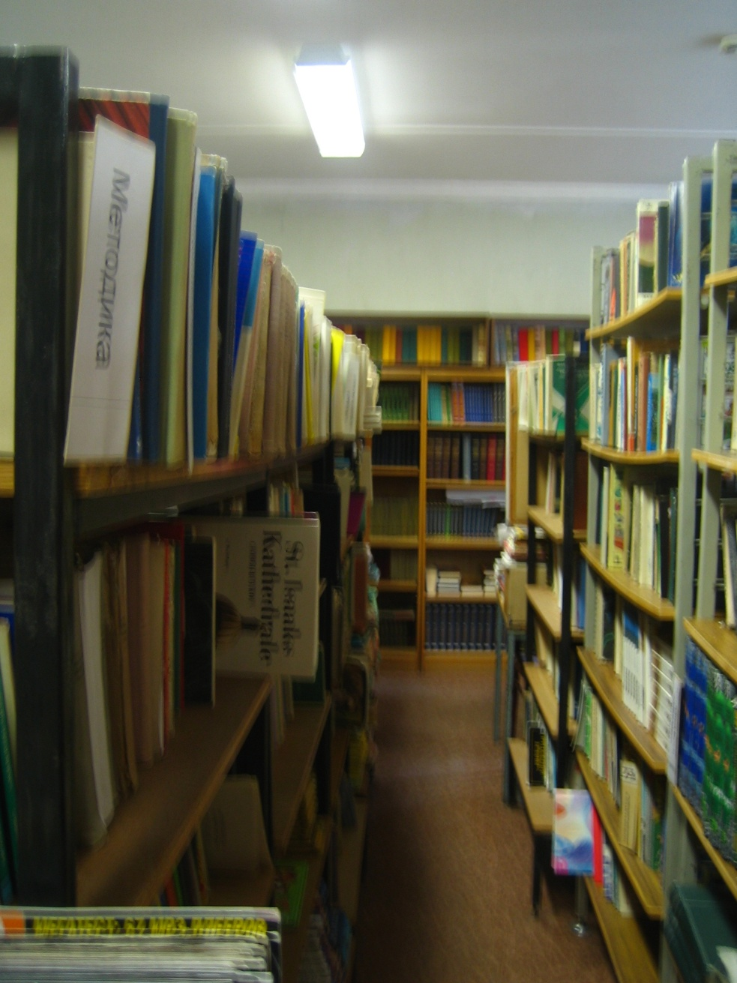
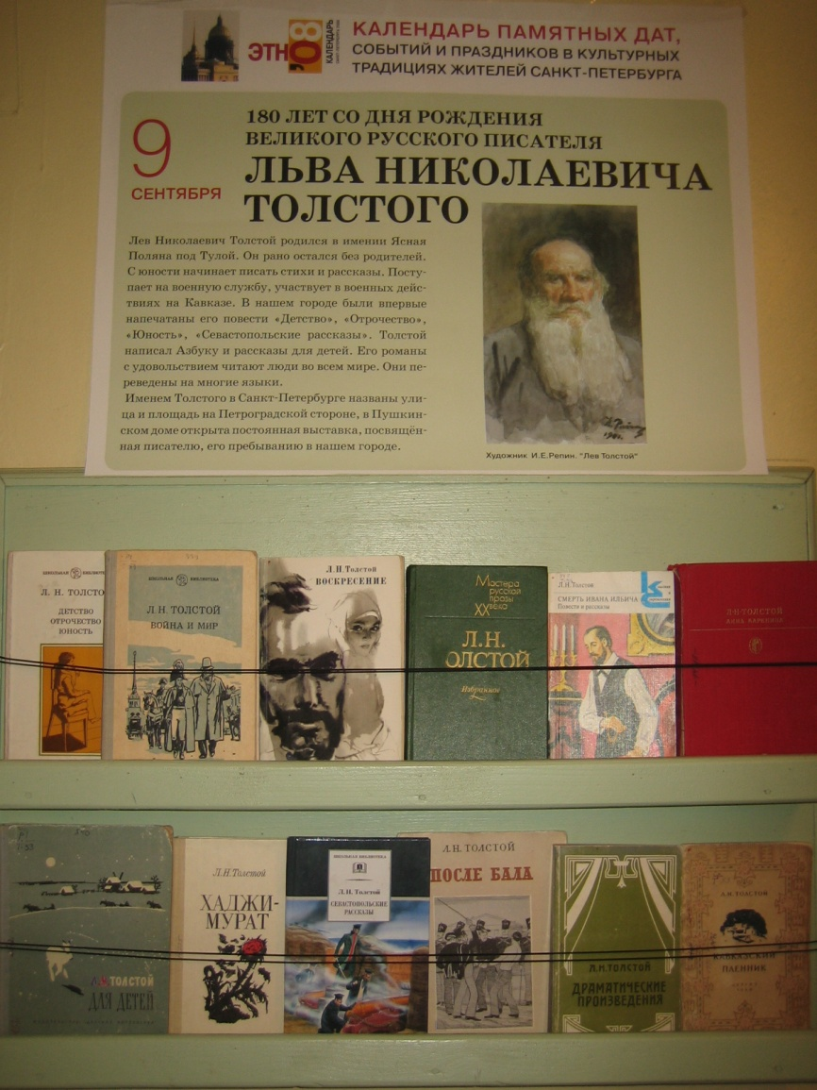
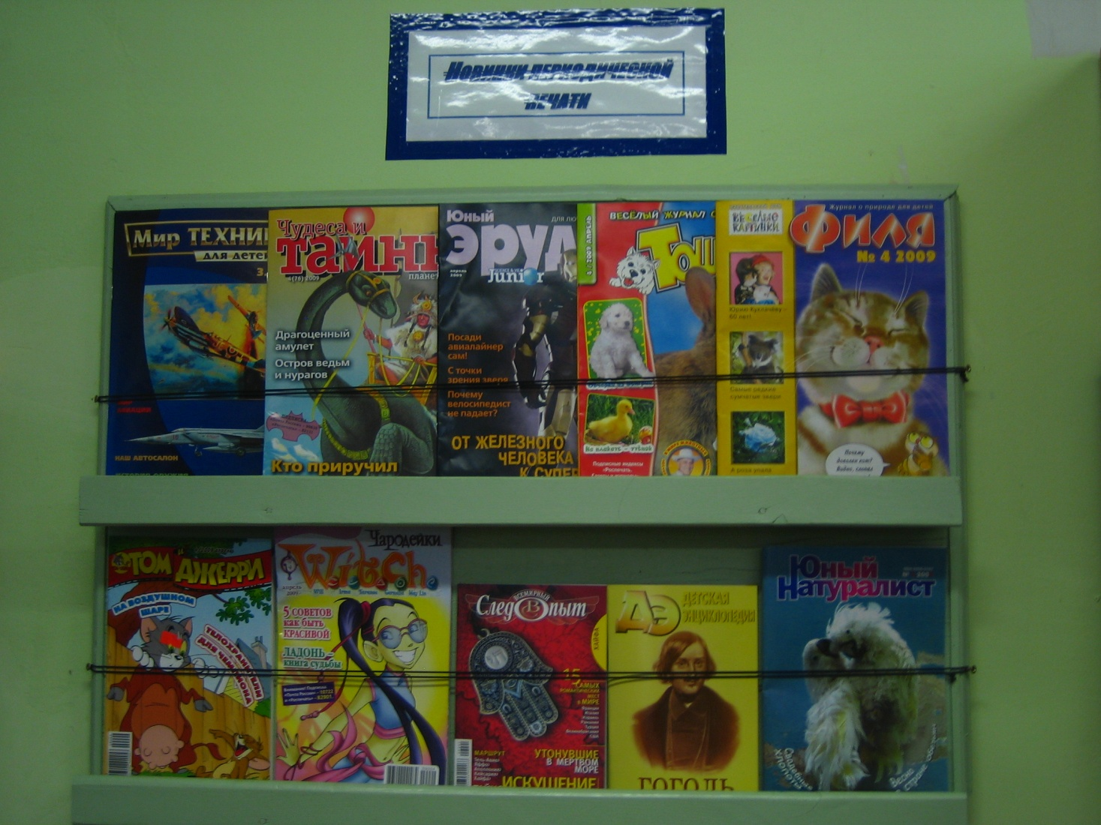
Наша библиотека

Slide 3
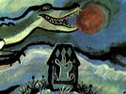
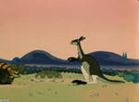
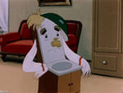
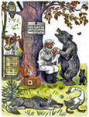
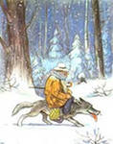
В гостях у дедушки Корнея

Slide 4
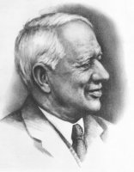
Корней Иванович Чуковский детский писатель, поэт.

Slide 5
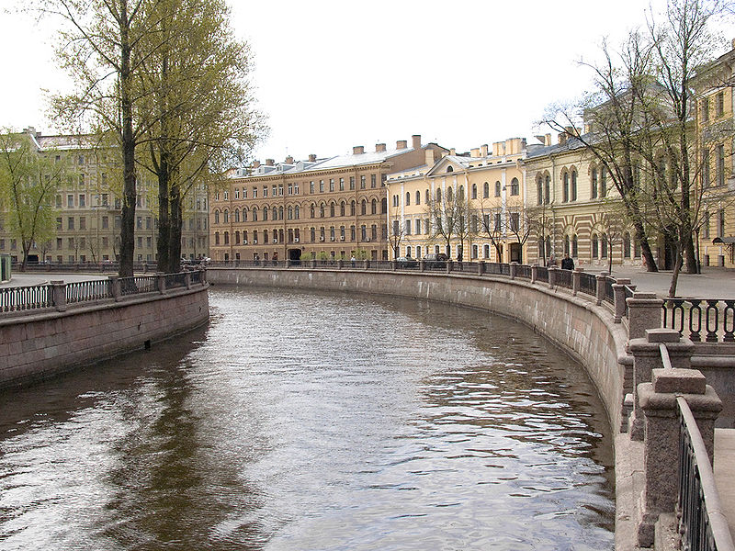
Корней Иванович Чуковский – псевдоним поэта Николая Васильевича Корнейчукова. Он появился на свет 31 марта 1882 года в Санкт-Петербурге.

Slide 6
Отцом его был Эммануил Левинсон, в доме которого служила полтавская крестьянка Екатерина Корнейчукова – мать будущего Корнея Чуковского .

Slide 7
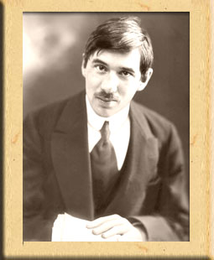
Потом он с матерью переехал в Одессу, где был отдан в гимназию. В 1903 году Корней Иванович отправился в Петербург с твердым намерением стать писателем.

Slide 8
Первая сказка Чуковского КРОКОДИЛ
1916 г.

Slide 10
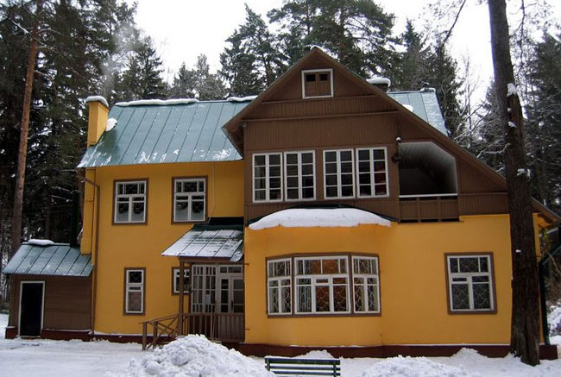
Чуковский очень любил детей, он часто встречался с ними в Переделкино(Подмосковье), где построил загородный дом. Там он собирал вокруг себя до полутора тысяч детей и устраивал им праздники "Здравствуй, лето!" и "Прощай, лето!" Умер Корней Иванович Чуковский 28 октября 1969 года на даче в Переделкино, где он прожил большую часть жизни, ныне там действует его музей.

Slide 11
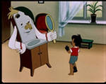
ВИКТОРИНА
Герою какой сказки пришлось умыться, чтобы не быть проглоченным и растоптанным?
Мойдодыр

Slide 12
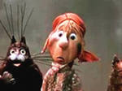
ВИКТОРИНА
В каком произведении посуда перевоспитала свою хозяйку?
Федорино горе

Slide 13
ВИКТОРИНА
Назовите сказку, в которой происходит страшное преступление – попытка убийства?
Муха -Цокотуха

Slide 14
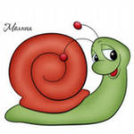
викторина
Какого «рогатого зверя» испугались портные из стихотворения «Храбрецы»?
улитку

Slide 15
ВИКТОРИНА
Какой герой был страшным злодеем, а потом перевоспитался?

Slide 16
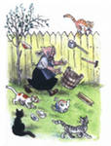
ВИКТОРИНА
Назовите сказки, главную мысль которых можно выразить словами: «Чистота – залог здоровья!»
Мойдодыр
Федорино горе

Slide 17
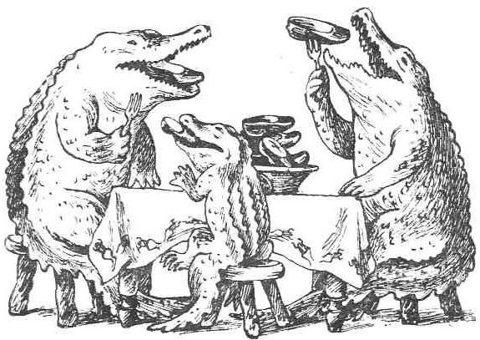
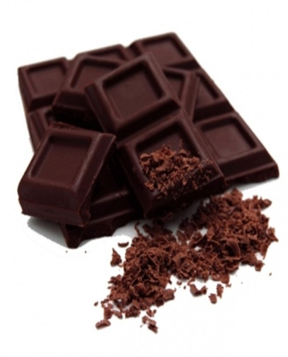
ВИКТОРИНА
Что просили животные в стихотворении – сказке «Телефон»?
Слон
Газели
Мартышки
Крокодил

Slide 18
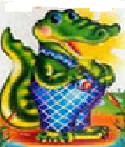
ВИКТОРИНА
В каких сказках героем является крокодил?
Путаница, Тараканище, Мойдодыр, Телефон, Бармалей, Краденое солнце, Крокодил

Slide 19
Героический поступок
Айболит
Воробей
Федора
Лисички
Комар
Медведь
Бабочка
Крокодил
Проглотил солнце
Затушила пожар
Спас Муху -Цокотуху
Помыла свою посуду
Вернул солнце в небо
Вылечил зверей
Съел таракана
Зажгли море

Slide 20
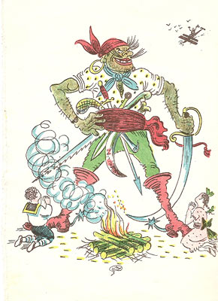
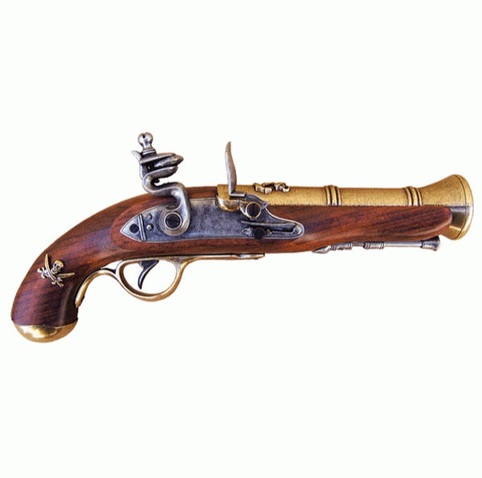
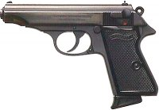
Бюро находок

Slide 21
Бюро находок

Slide 22
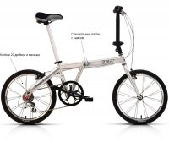
Бюро находок

Slide 23
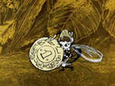
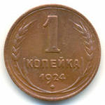
Бюро находок

Slide 24
Бюро находок

Slide 25
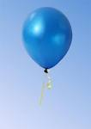
Бюро находок

Slide 26
Нам жалко дедушку Корнея: В сравненье с нами он отстал, Поскольку в детстве «Бармалея» И « Крокодила » не читал , Не восхищался « Телефоном » И в « Тараканище » не вник. Как вырос он таким учёным, Не зная самых главных книг ?
Валентин Берестов.

Slide 27
Выполнила Сенина Ольга Константиновна, библиотекарь ГБОУ Гимназии №587 Фрунзенского района Санкт-Петербурга
Ссылки:
http://images.yandex.ru
http://chukovskiy.startpad.ru
http://nsportal.ru
http://www.mirknig.com

